Slide 1
Mga Kontribusyon ng Pamahalaang Komonwelt

Slide 2
Katarungang Panlipunan at Kabuhayan
Ang mga batas na pinagtibay ng Pambansang Asamblea ay nagpakita ng pagpapahalaga ng pamahalaan sa karapatan ng mga manggagawa. Dahil sa pagtatakda ng walong oras na paggawa at minimum na sahod, gayundin ang pagsasakontrata ng mga kasunduan o gawain, ay napangalagaan ang karapatan ng mamamayan sa makataong kalagayan sa kanilang mga trabaho. Nagkaroon din ng pagkakakataon na maitaas ang sahod upang mapaunlad ang pamumuhay ng mga manggagawa.
Malaking tulong ang naidulot ng pagpapautang sa mga magsasaka upang magkaroon ng sariling lupang sinasaka. Ito ay naging daan upang maging bukas ang kaisipan ng mga Pilipino na hindi hadlang ang kahirapan upang mapaunlad ang pamumuhay.

Slide 3
Edukasyon
Ang mga pagbabagong ginawa sa sistema ng edukasyon sa bansa ay nagbunga ng mas mataas na bilang ng mga Pilipinong nakapag-aral. Ang pagtuturo ng talambuhay ng mga dakilang bayaning Pilipino ay nagdulot ng paglinang sa damdaming makabansa ng mga mag-aaral. Nakatulong ito upang mapanatili ang pagpapahalaga ng kabataan sa pagmamahal sa kalayaan ng bansa at mamamayan nito. Tumaas din ang kamulatan ng mga Pilipino sa kahalagahan ng pakikiisa sa mga gawain at pangyayaring pansibiko.
Ang pagtatayo ng mga paaralang bokasyonal ay nagbigay ng pagkakataon sa mga mamamayan na mapalawak ang kanilang kaalaman sa agrikultura, pagbuburda, pagkakakarpintero, at iba pang mga kasanayan na magagamit upang mapaunlad ang kani-kanilang kabuhayan. Nabawasan ang bilang ng mga hindi nakababasa at nakasusulat sa bansa dahil sa pagtatayo ng mga paaralan para sa nakatatanda.

Slide 4
Pambansang Wika
Naging bahagi ng edukasyon ang pag-aaral ng pambansang wika. Ito ay naging daan sa pagkakaisa ng mga mamamayan. Ang wikang Filipino ay nakadagdag sa pagkakakilanlan ng mga Pilipino bilang isang nasyon. Nakatulong ito sa mas mabilis na pagkakaunawaan ng mga mamamayan sa iba’t ibang panig ng kapuluan. Dahil dito, naisaalang-alang ang kahalagahan ng wika upang mapagbuklod ang mga kultura ng iba’t ibang pangkat na kinabibilangan ng mga Pilipino.
Hanggang sa kasalukuyan, ang wikang pambansa ay nagsisilbing tulay upang makatulong sa pakikipag-ugnayan at pagsusulong ng pangkalahatang kapakinabangan ng mga mamamayan sa loob at labas ng bansa.

Slide 5
Transportasyon at Komunikasyon
Ang mga naipagawang impraestruktura tulad ng mga daan at tulay sa panahon ng Pamahalaang Komonwelt ay nakatulong upang mapag-ugnay ang iba’t ibang lungsod, bayan, lalawigan, at rehiyon. Napabilis ang paglalakbay at paghahatid ng mga produkto sa mga lugar na ito. Nakatulong din ito sa pagsusulong ng turismo na nagpapakilala sa magaganda at maipagmamalaking mga tanawin at likas na yaman ng mga rehiyon.
Ang pagpapaunlad sa sistemang pang-komunikasyon sa pamamagitan ng radyo ay nakatulong upang mapabilis ang pagpapaabot ng impormasyon sa nakararaming mga mamamayan saan mang bahagi ng bansa. Ang paggamit ng telepono, katulad din ng radyo, ay nananatiling mabisang paraan ng paghahatid ng balita, gayundin ng mga babala at tagubilin upang makapaghanda tuwing magkakaroon ng sakuna o kalamidad. Hanggang sa kasalukuyan, malaki ang ambag ng paghahatid ng sulat upang maabot ang mga mamamayang naninirahan sa mga lugar na wala pang makabagong linya ng komunikasyon.

Slide 6
Karapatan ng Kababaihan
Sa panahon ng mga Amerikano, ang kababaihan ay walang tinatamasang karapatang politikal. Ang pagkakaloob ng karapatang makiisa sa halalan ay nagbukas ng pagkakataon upang makilala ang husay at kakayahan ng kababaihang Pilipino. Sa pagsasabuhay ng karapatang ito, naitaas ang kalagayan ng kababaihan sa lipunan at nagkaroon ng iba pang oportunidad na makibahagi sa mga gawaing politikal at sosyal.

Slide 7
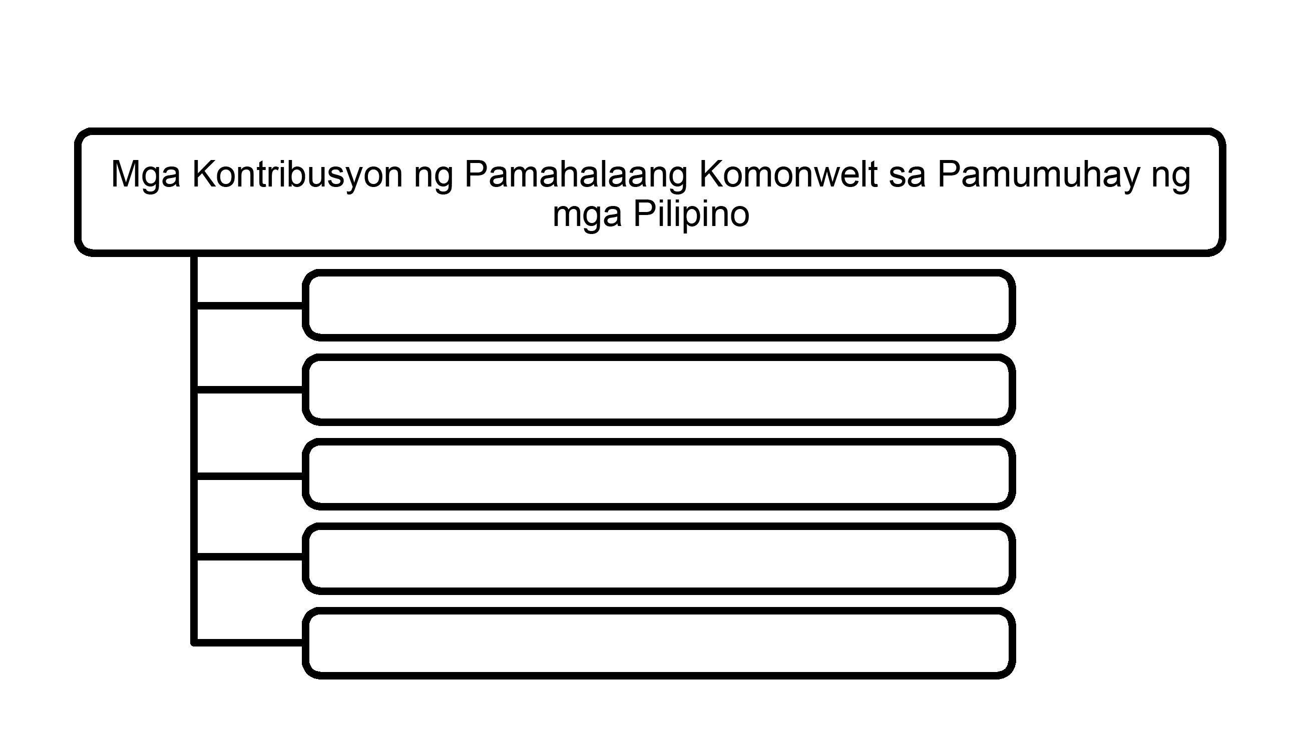
Pagsasanay
I. Panuto: Gamit ang grapikong pantulong sa susunod na pahina, magbigay ng mga kontribusyon ng Pamahalaang Komonwelt sa pamumuhay ng mga Pilipino.

Slide 8
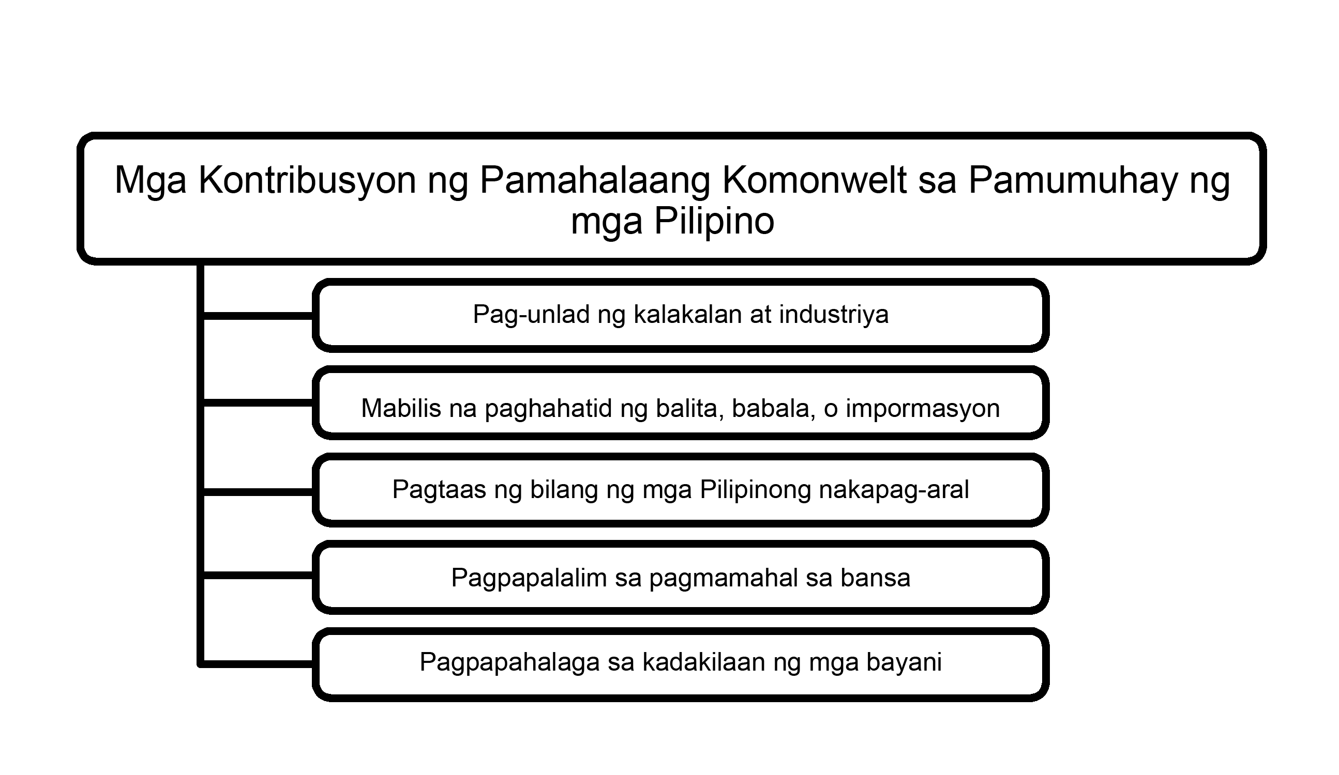
Susi sa Pagwawasto

